Slide 1
Управление зависимостями. Инструменты pip, pipenv, pyenv, poetry, uv
Выполнили студенты ИВТ 2.2 Киняев И.К., Магер Е.В., Нахатакян А.Р.

Slide 2
Управление зависимостями
Это процесс контроля внешних библиотек (пакетов), которые использует проект, включая:
Установку нужных версий.
Изоляцию окружений для разных проектов.
Гарантию воспроизводимости сборки.

Slide 3
PIP
PIP
PIP - это система управления пакетами в Python, которая упрощает установку, обновление и удаление программных пакетов, написанных на Python. PIP, начиная с версии Python 2.7.9 и Python 3.4, поставляется по умолчанию вместе с интерпретатором Python. Устанавливает пакеты из PyPI.
Основные команды
pip install package_name
pip install --upgrade package_name
pip install -r requirements.txt
pip freeze > requirements.txt t

Slide 4
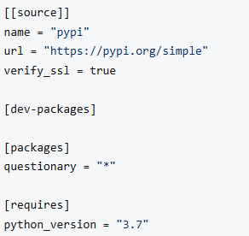
PIPENV
В чем отличие от pip
Основные команды
Pipenv — инструмент, объединяющий pip и virtualenv. Автоматически:
Создаёт виртуальные окружения.
Управляет зависимостями через Pipfile и Pipfile.lock.
pipenv shell
pipenv install scrapy
pipenv install
pipenv sync

Slide 5
PYENV
Управление версиями python
Pyenv — это мощный инструмент для управления версиями Python, который позволяет легко устанавливать и переключаться между различными версиями Python
Основные команды
pyenv install <версия>
pyenv local <версия>
pyenv global 3.9.1
pyenv versions

Slide 6
POETRY
Poetry — современный инструмент для управления зависимостями и сборки Python-пакетов.
Poetry предоставляет следующие возможности:
управление зависимостями с воспроизводимыми установками и резолвером конфликтов;
автоматическое управление виртуальными окружениями;
сборка и публикация.
Основные команды
poetry init
poetry add package_name
poetry install
poetry shell t

Slide 7
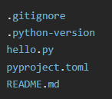
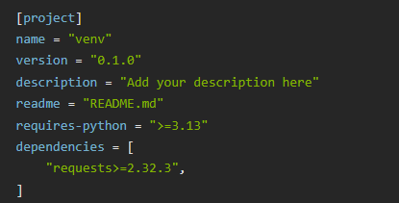
UV
Управление версиями python
Uv - довольно быстрый пакетный менеджер и менеджер виртуальных окружений для Python, написанный на Rust. По заявлению разработчиков, uv способен заменить такие Python инструменты, как pip, pip-tools, pipx, poetry, pyenv, twine, virtualenv и другие.
Основные команды
uv init
uv add requests
uv sync
pyenv versions

Slide 8
Спасибо за внимание!

